Slide 1

Foralgebra 2e
6. kafli Prósentur

Slide 2
Efnisyfirlit kaflans
Skilningur á prósentum
Almenn prósentudæmi
Söluskattur, umboðslaun og afsláttur
Einfaldir vextir
Hlutfallajöfnur og notkun þeirra

Slide 3
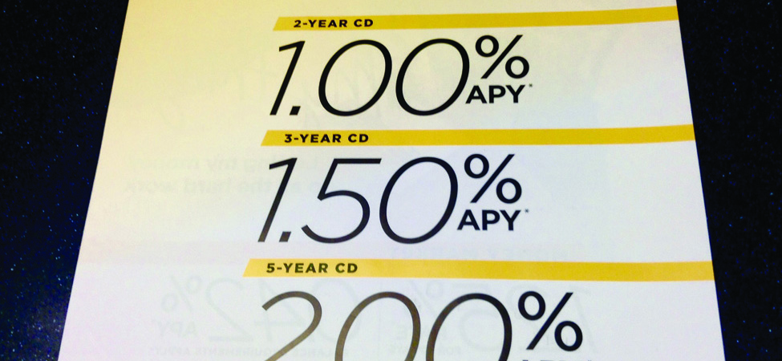
Mynd 6.1
Bankar greiða vexti af sparifé og innheimta vexti af lánum. Vextir af sparifé og lánum eru yfirleitt gefnir upp sem prósenta. (mynd: Mike Mozart, Flickr)
Notes:
This image shows a sign at a bank indicating annual percentage rates for CDs. The top line says “Earn big with a locked-in rate”. The second line reads 2-year CD with one percent annual percentage rate; the third line reads 3-year CD with a 1.5 percent annual percentage rate, and the fourth line reads 5-year CD with a 2 percent annual percentage rate.

Slide 4
6.1 Skilningur á prósentum
Námsmarkmið
Nota skilgreiningu prósentu
Breyta prósentum í almenn brot og tugabrot
Breyta tugabrotum og almennum brotum í prósentur

Slide 5

Mynd 6.2
Af hverjum 100 nemendum í tveggja ára háskólum eru 57 konur.
Notes:
The figure shows a hundred flat with 57 units shaded.

Slide 6
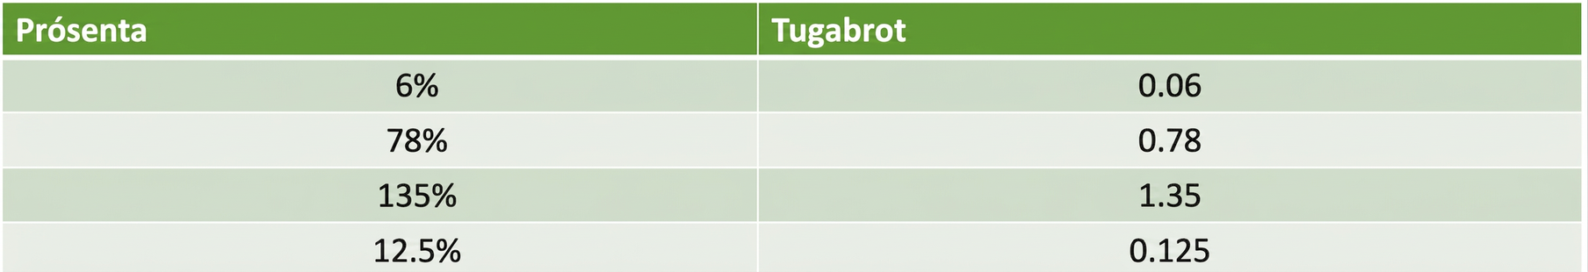
Tafla 6.1
Prósenta | Tugabrot
$$\text{6\%}$$ | $$0.06$$
$$\text{78\%}$$ | $$0.78$$
$$\text{135\%}$$ | $$1.35$$
$$\text{12.5\%}$$ | $$0.125$$

Slide 7
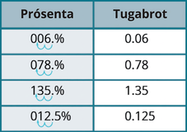
Mynd 6.3
Myndin sýnir tvo dálka og fimm raðir. Fyrsta röðin er fyrirsagnarröð og dálkarnir heita „Prósenta“ og „Tugabrot“. Í dálkinum „Prósenta“ eru gildin 6%, 78%, 135% og 12.5%. Í dálkinum „Tugabrot“ eru gildin 0.06, 0.78, 1.35 og 0.125. Tvö skref við hverja prósentu sýna hvernig henni er breytt í tugabrot.
Notes:
The figures shows two columns and five rows . The first row is a header row and it labels each column “Percent” and “Decimal”. Under the “Percent” column are the values: 6%, 78%, 135%, 12.5%. Under the “Decimal” column are the values: 0.06, 0.78, 1.35, 0.125. There are two jumps for each percent to show how to convert it to a decimal.

Slide 8
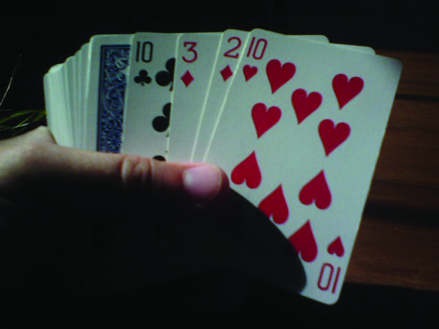
Mynd 6.4
(mynd: Riles32807, Wikimedia Commons)
Notes:
The figure shows someone holding a deck of cards.

Slide 9
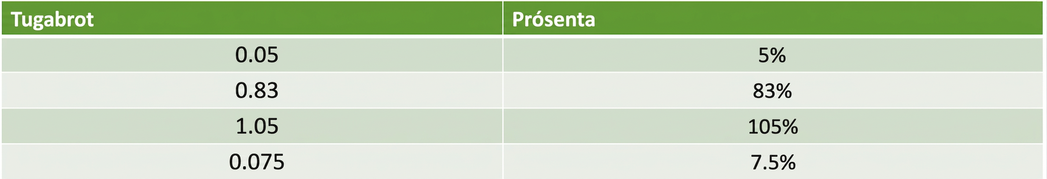
Tafla 6.2
Tugabrot | Prósenta
$$0.05$$ | $$\text{5\%}$$
$$0.83$$ | $$\text{83\%}$$
$$1.05$$ | $$\text{105\%}$$
$$0.075$$ | $$\text{7.5\%}$$

Slide 10
Mynd 6.5
Myndin sýnir tvo dálka og fimm raðir. Fyrsta röðin er fyrirsagnarröð og dálkarnir heita „Tugabrot“ og „Prósenta“. Í dálkinum „Tugabrot“ eru gildin 0.05, 0.83, 1.05, 0.075 og 0.3. Í dálkinum „Prósenta“ eru gildin 5%, 83%, 105%, 7.5% og 30%. Tvö skref við hvert tugabrot sýna hvernig því er breytt í prósentu.
Notes:
The figure shows two columns and five rows. The first row is a header row and it labels each column “Decimal” and “Percent”. Under the “Decimal” column are the values: 0.05, 0.83, 1.05, 0.075, 0.3. Under the “Percent” column are the values: 5%, 83%, 105%, 7.5%, 30%. There are two jumps for each decimal to show how to convert it to a percent.

Slide 11
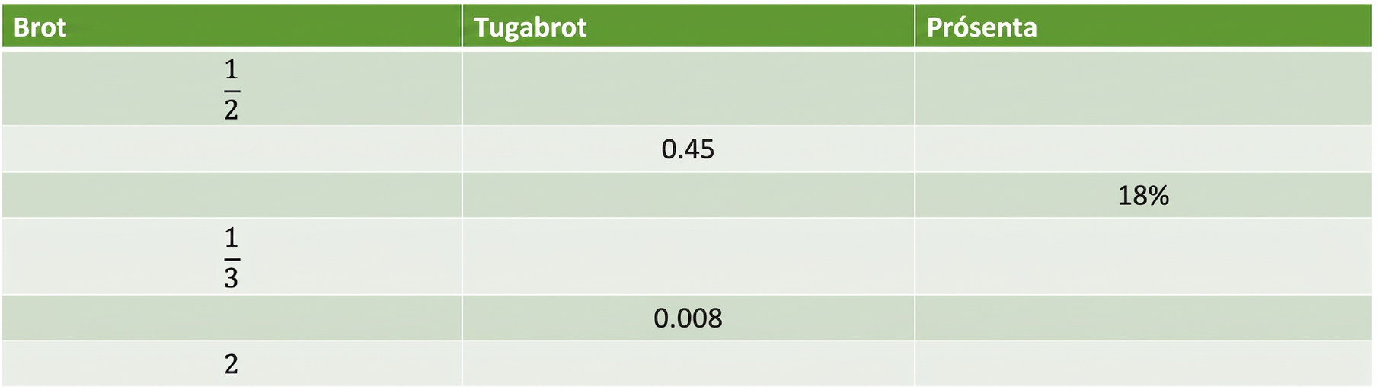
Tafla 6.3
Almennt brot | Tugabrot | Prósenta
$$\frac{1}{2}$$
 | $$0.45$$
 |  | $$18\text{\%}$$
$$\frac{1}{3}$$
 | $$0.008$$
$$2$$

Slide 12
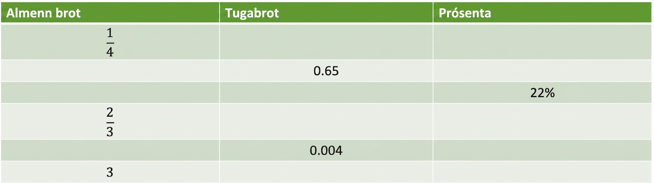
Tafla 6.4
Almennt brot | Tugabrot | Prósenta
$$\frac{1}{4}$$
 | $$0.65$$
 |  | $$22\text{\%}$$
$$\frac{2}{3}$$
 | $$0.004$$
$$3$$

Slide 13
6.2 Almenn prósentudæmi
Námsmarkmið
Setja einföld prósentudæmi fram sem jöfnur og leysa þær
Leysa hagnýt prósentudæmi
Reikna prósentuhækkun og prósentulækkun

Slide 14
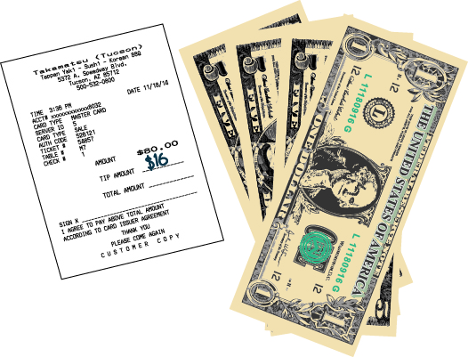
Mynd 6.6
20% þjórfé af $80 veitingahúsareikningi er $16.
Notes:
The figure shows a customer copy of a restaurant receipt with the amount of the bill, $80, and the amount of the tip, $16. There is a group of bills totaling $16.

Slide 15
6.3 Söluskattur, umboðslaun og afsláttur
Námsmarkmið
Leysa dæmi um söluskatt
Leysa dæmi um umboðslaun
Leysa dæmi um afslátt
Leysa dæmi um álagningu

Slide 16
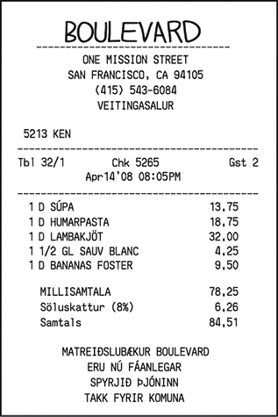
Mynd 6.7
Söluskattur er reiknaður sem prósenta af kaupverðinu.
Notes:
The figure shows a restaurant check with sales tax

Slide 17

Mynd 6.8
Afslættir eru algengir í daglegu lífi. (mynd: Charleston's TheDigitel, Flickr)
Notes:
The figure shows a sale sign with a discount rate

Slide 18
6.4 Einfaldir vextir
Námsmarkmið
Nota formúluna fyrir einfalda vexti
Leysa dæmi um einfalda vexti

Slide 19
Tafla 6.5
Vextir | Höfuðstóll | Vaxtahlutfall | Tími (ár)
 | $$\text{\$1200}$$ | $$\text{3\%}$$ | $$5$$

Slide 20
Tafla 6.6
Vextir | Höfuðstóll | Vaxtahlutfall | Tími (ár)
 | $$\text{\$1500}$$ | $$\text{2\%}$$ | $$\text{4}$$

Slide 21
Tafla 6.7
Vextir | Höfuðstóll | Vaxtahlutfall | Tími (ár)
$$\$4410$$ |  | $$\text{4.5\%}$$ | $$\text{7}$$

Slide 22
Tafla 6.8
Vextir | Höfuðstóll | Vaxtahlutfall | Tími (ár)
$$\$2112$$ |  | $$\text{3.2\%}$$ | $$\text{6}$$

Slide 23
Tafla 6.9
Vextir | Höfuðstóll | Vaxtahlutfall | Tími (ár)
$$\$577.08$$ | $$\text{\$4580}$$ |  | $$\text{2}$$

Slide 24
Tafla 6.10
Vextir | Höfuðstóll | Vaxtahlutfall | Tími (ár)
$$\$528.12$$ | $$\text{\$3260}$$ |  | $$\text{3}$$

Slide 25
6.5 Leysum hlutfallajöfnur og hagnýt dæmi með þeim
Námsmarkmið
Nota skilgreiningu hlutfallajöfnu
Leysa hlutfallajöfnur
Leysa hagnýt dæmi með hlutfallajöfnum
Skrifa prósentujöfnur sem hlutfallajöfnur
Setja prósentuhlutföll fram sem jöfnur og leysa þær

Slide 26
Notkunarleyfi
Þetta ítarefni frá OpenStax er © Rice University og gefið út samkvæmt alþjóðlega notkunarleyfinu CC BY-NC-SA 4.0 International. Aðeins má afrita það eða breyta því í óviðskiptalegum tilgangi, en geta verður OpenStax og Rice University sem höfunda og tilgreina allar breytingar. Öll aðlöguð útgáfa verður að vera gefin út með sams konar notkunarleyfi.

